Slide 1
Proyecto EDA Data Science
Mapeo del colectivo LGTBI en Europa en el ámbito laboral

Slide 2
Índice
Introducción
Hipótesis
Demostración
Proyecto
Conclusiones
Roadmap

Slide 3
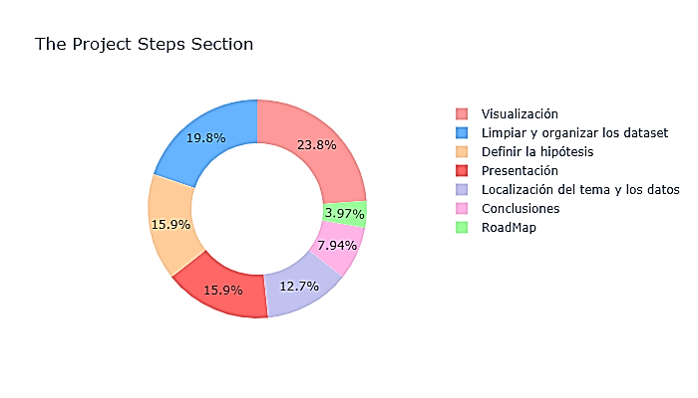
Introducción
Introducción

Slide 4
Introducción
Contexto
El sector empresarial apuesta por estrategias de diversidad e inclusión
¿Consiguen un impacto positivo estas estrategias en los trabajadores?
Desarrollo profesional limitado por el desarrollo personal
Sesgos inconscientes y discriminación laboral

Slide 5
Hipótesis
Hipótesis
“
Las personas LGTBI eligen no revelar su orientación o identidad sexual en el trabajo a pesar de las estrategias de diversidad e inclusión que existen actualmente en el sector empresarial.
”

Slide 6
Proyecto
Proyecto
Dataset
Lenguaje de programación
FRA Agencia de los Derechos Fundamentales de la Unión Europea
Python
Librerías
Seaborn
Matplotlib
Plotly
Cuestionario realizado en 2019 a ciudadanos europeos sobre una amplia gama de temáticas para conocer la situación de las personas LGTBI
Pandas
Numpy
Glob

Slide 7
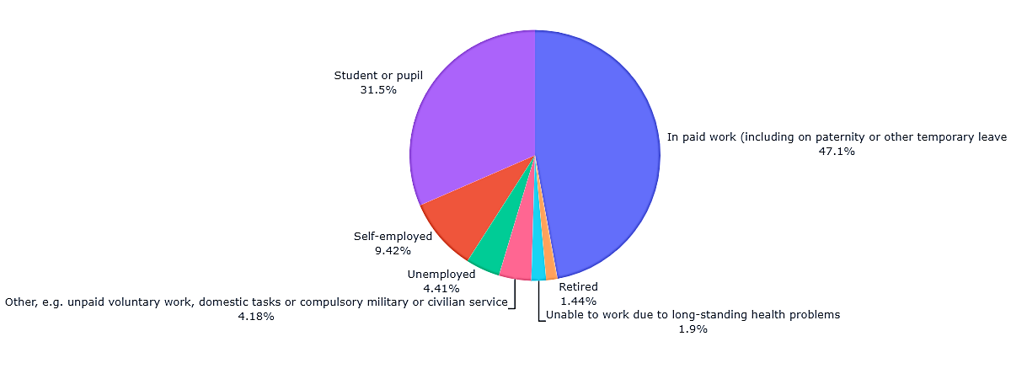
Muestra
Working Status
139.799 ciudadanos de la UE
58% trabajan por cuenta propia o ajena

Slide 8
Demostración de la hipótesis
Análisis 3 temáticas en ámbito laboral
Factores sociodemográficos
Vivir abiertamente
Discriminación
Preguntas
Lugares donde evitan expresarse abiertamente por miedo a ser agredido, amenazado o acosado por otros
Expresar abiertamente en el trabajo su identidad
Expresar abiertamente su identidad en el ambiente laboral
Correlación entre ser abierto en el trabajo y haber escuchado a alguien defender o proteger los derechos LGTBI

Slide 9
Lugares donde evitan expresarse abiertamente por miedo a ser agredido, amenazado o acosado por otros

Slide 10
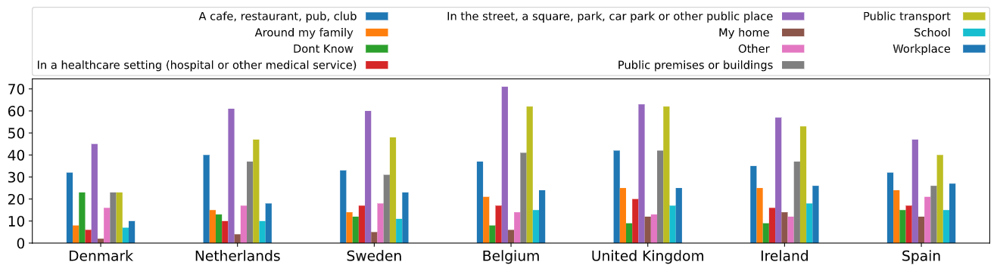
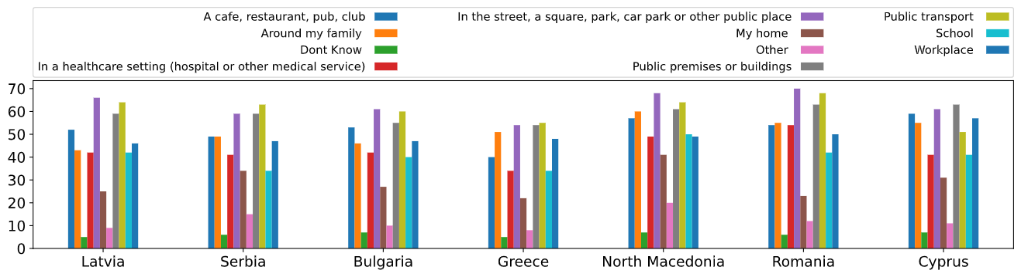
Lugares donde evitan mostrarse abiertamente como persona LGTBI por temor

Slide 11
Expresar abiertamente su identidad en el trabajo

Slide 12
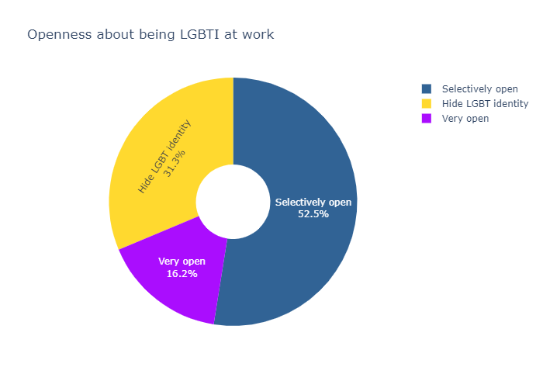
Expresar abiertamente su identidad en el trabajo

Slide 13
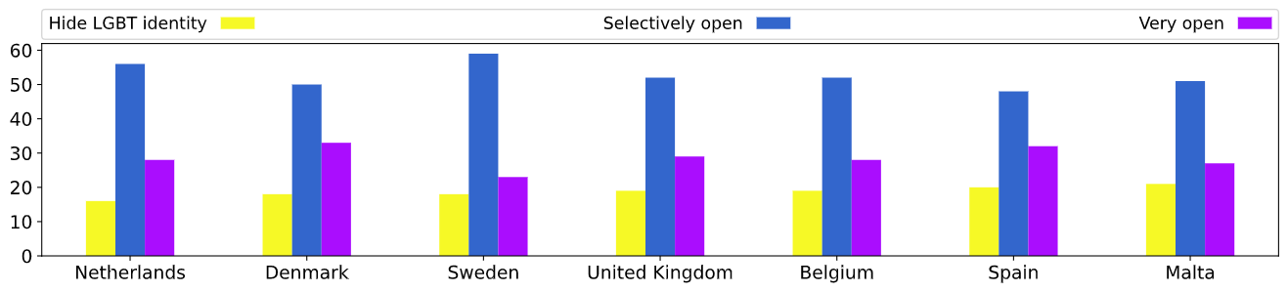
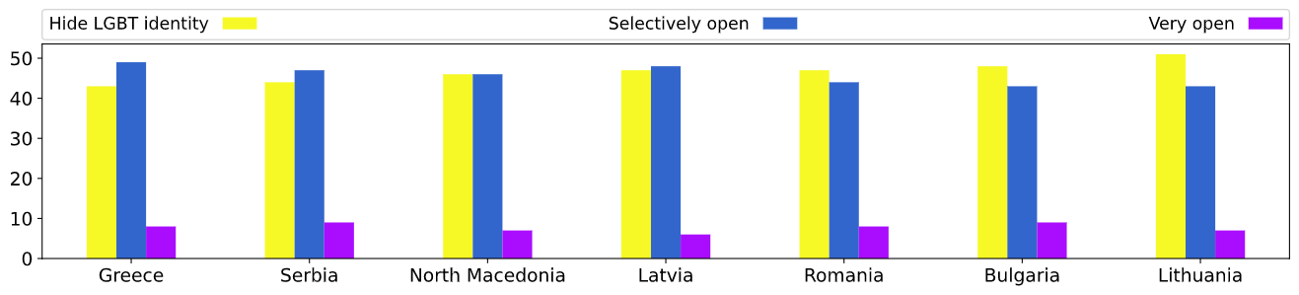
Representación por países de la variable ocultar su identidad LGTBI

Slide 14
Expresar abiertamente su identidad en el ambiente laboral

Slide 15
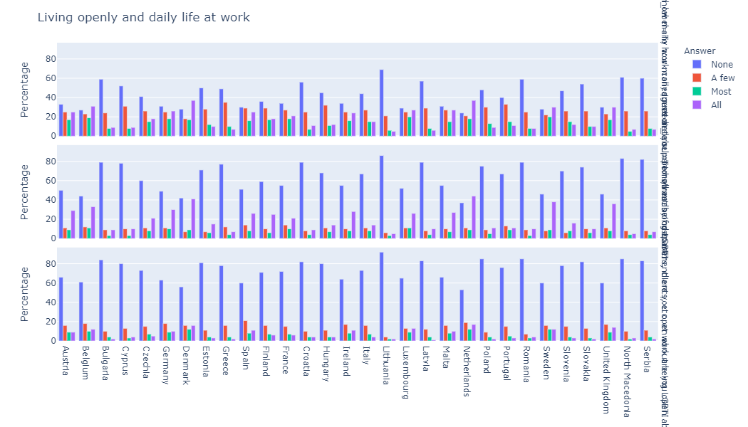
Expresar abiertamente su identidad en el ambiente laboral

Slide 16
Correlación entre ser abierto en el trabajo y haber escuchado a alguien defender o proteger los derechos LGTBI

Slide 17
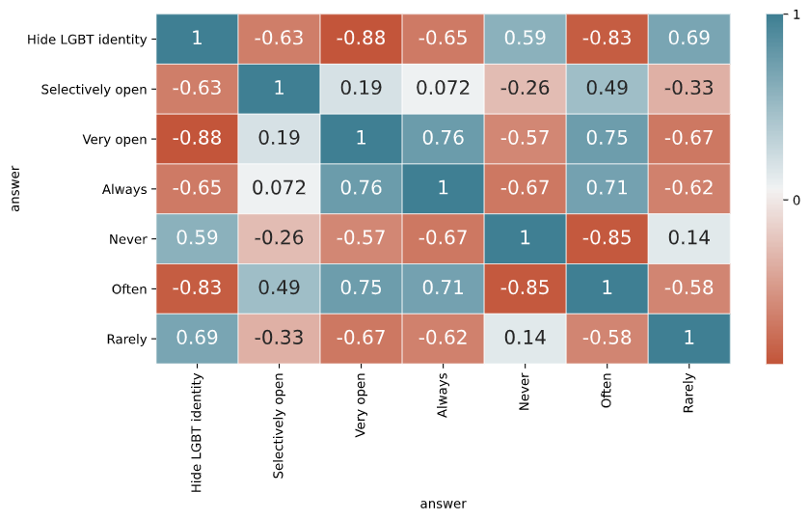
Matrix correlación

Slide 18
Conclusiones
Conclusiones
La hipótesis planteada demuestra
36% de las personas evitan mostrar su orientación o identidad sexual en el trabajo por miedo a ser agredido, amenazado o acosado por otros
16,2% de los ciudadanos europeos muestran su orientación o identidad sexual de manera muy abierta en el ámbito laboral
63,8% de los europeos prefiere no revelar su identidad LGTBI a sus superiores
Cuanto más se habla en el trabajo sobre el colectivo LGTBI ya sea para defenderlo, apoyarlo o protegerlo, más abiertos se sienten los trabajadores/as para mostrar su identidad LGTBI

Slide 19
Roadmap
Roadmap
Realizar mapa europeo interactivo mostrando la diferencia entre los países orientales y occidentales
Correlacionar otras preguntas
Comparar con la primera encuesta realizada en 2012

Slide 20



Gracias

